Slide 1
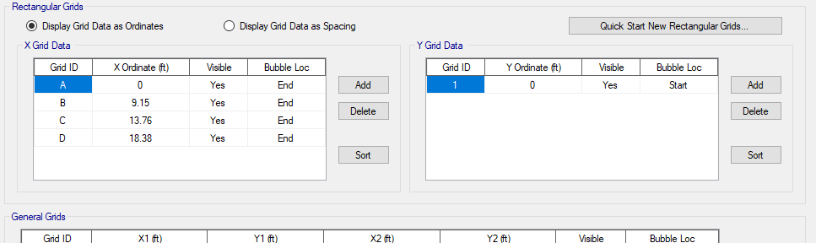

Slide 2
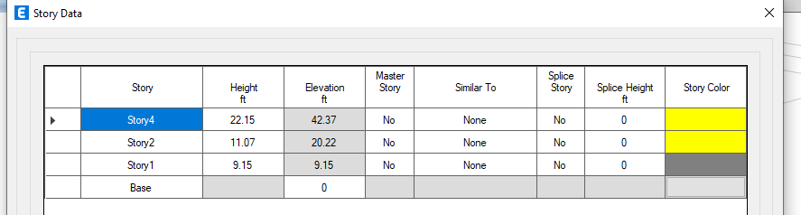

Slide 3
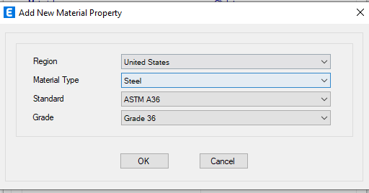

Slide 4
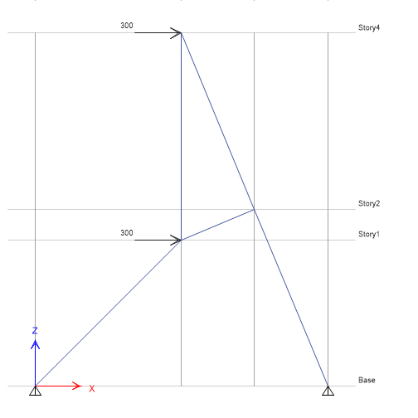
Compresión
731.3Lb
Tensión
490.41Lb
Compresión
230.2Lb
Compresión
773.83Lb
Tensión
678.21Lb

